Slide 1
phytohoocmon

Slide 2
I. Khái niệm

Slide 3
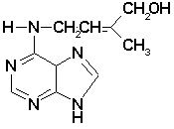
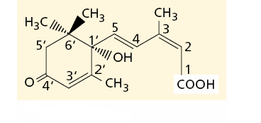
1. Định nghĩa
công thức cấu tạo
Một số chức năng
- Kích thích sự dãn dài, sự phân chia tế bào.
Kích thích quả nhanh chín.
Điều chỉnh tính hướng sáng của cây.
- Điều tiết đóng mở khí khổng.

Slide 4
Phytohoocmon là các hợp chất hữu cơ do cây tiết ra, có tác dụng điều hòa hoạt động sinh trưởng, phát triển của cây.

Slide 5
2.Đặc trưng của phytohoocmon
- Là sản phẩm tự nhiên của quá trình trao đổi chất.
Được tạo ra ở một nơi nhưng gây ra phản ứng trong tế bào hoặc mô ở một nơi khác trong cây.
Với nồng độ thấp nhưng gây ra những hiệu ứng sinh học cao.
- Trong cây, phytohoocmon được vận chuyển chủ yếu theo mạch gỗ và mạch libe.

Slide 6
Chất nào sau đây không phải là phytohoocmon? vì sao?
Auxin
2,4D
Giberellin
Xitokinin
Đáp án: 2,4 D

Slide 7
3.Phân loại
- Phytohoocmon kích thích: Auxin,Gibberellin, Xitokinin
- Phytohoocmon ức chế :
Axit abxixic; etilen

Slide 8
II. Nhóm phytohoocmon kích thích

Slide 9
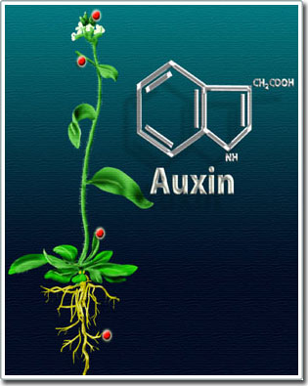
Auxin
Lược sử
Phân bố
Vận chuyển
Dạng tồn tại và phân giải

Slide 10
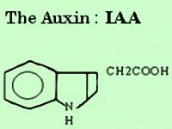
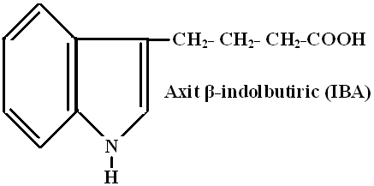
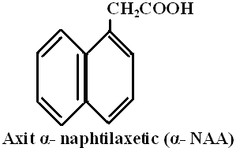
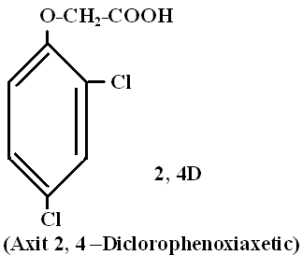
Công thức cấu tạo Auxin tự nhiên và một số auxin tổng hợp

Slide 11
Tác động sinh học
Kích thích sinh trưởng dãn dài tế bào.
Hoạt hoá sự phân bào.
Xúc tiến sự hình thành mạch dẫn và tạo rễ
Điều tiết sinh trưởng của quả, ức chế sự hình thành lớp rụng.
Duy trì ưu thế đỉnh, ức chế chồi nách
Gây hiện tượng hướng động và ứng động

Slide 12
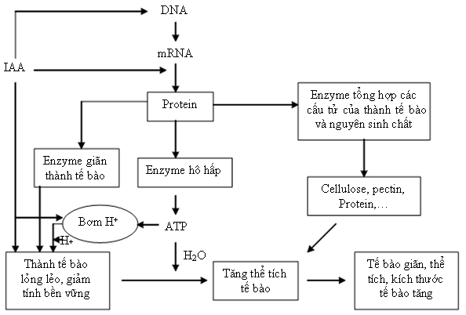
Giải thích cơ chế kéo giãn dài tế bào dưới tác động auxin

Slide 13
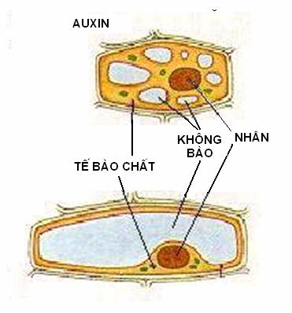

Slide 14
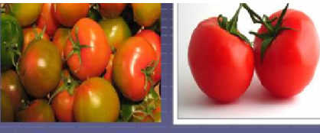
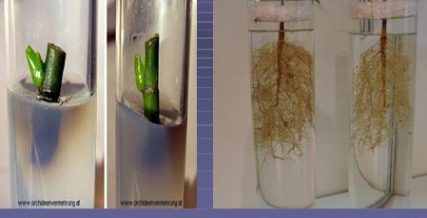
ứng dụng

Slide 15
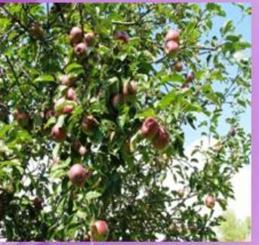
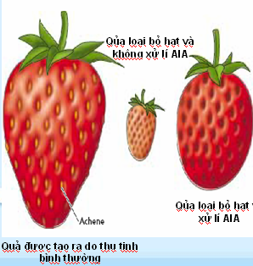

Slide 16
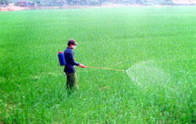
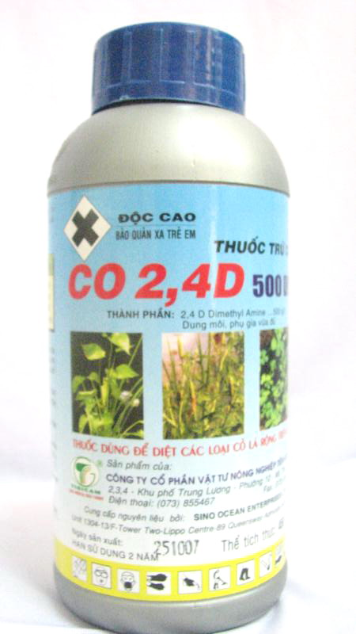
 Lấy ví dụ việc sử dụng auxin nhân tạo gây ô nhiễm môi trường

Slide 17
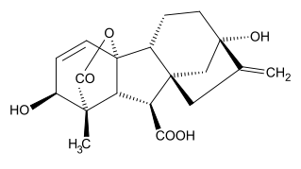
Gibberelin (GA)
Lược sử
Phân bố, vận chuyển
Dạng tồn tại, phân giải
Sinh tổng hợp
Công thức hoá học
Axit Gibberelic ( GA₃)

Slide 18
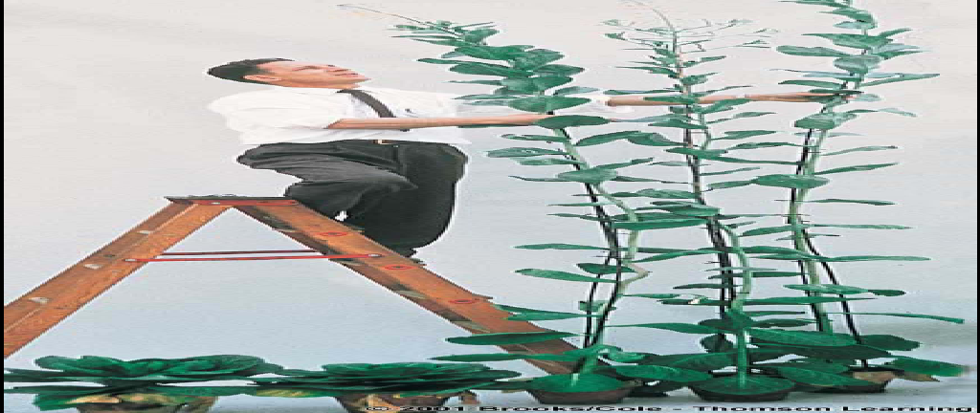
Tác động sinh học của gibberellin
Kích thích kéo dài của thân, sinh trưởng của lá

Slide 19
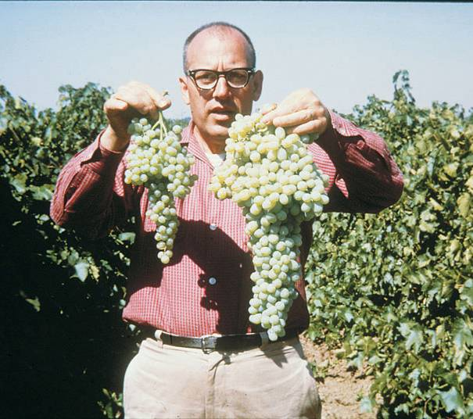
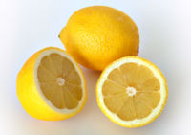
Kích thích sự sinh trưởng của quả, tạo quả không hạt

Slide 20
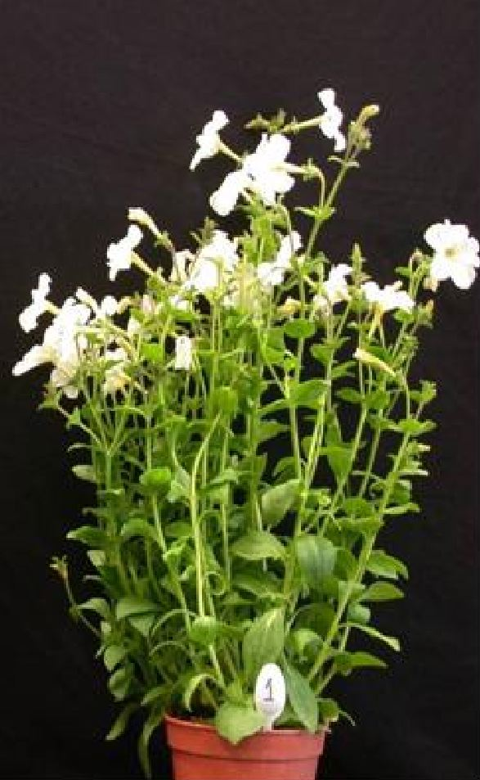
Kích thích sự ra hoa, ức chế hình thành hoa cái và kích thích hình thành hoa đực

Slide 21
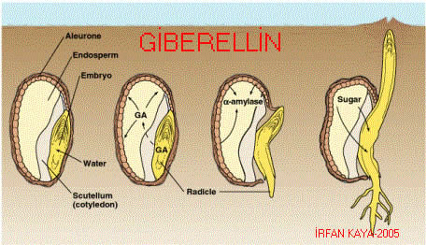
Kích thích sự nảy mầm

Slide 22
Hãy nối các ứng dụng của GA ngoại sinh tương ứng với tác động sinh học của chúng
  Tác động sinh học
1.Kích thích kéo dài thân, sinh trưởng của lá
2. Kích thích sự nảy mầm của hạt
3. Kích thích tăng trưởng của quả.
. Ứng dụng
a.Tăng sinh khối tươi: rau muống, xà lách, đậu
b. Tăng kích thước của quả và tạo quả không hạt ( nho, cam, dưa hấu)
c. Ứng dụng trong công nghiệp sản xuất rượu, bia.
d. Trồng mía, trồng đay

Slide 23
Đáp án
1- a,d
2 - c
3 -b

Slide 24
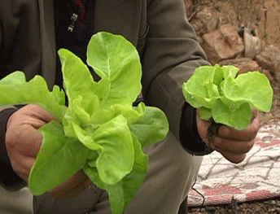
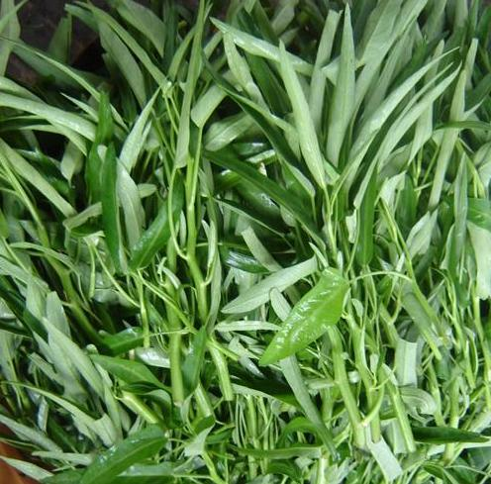
Nêu một số ứng dụng thực tiễn khi sử dụng GA ngoại sinh gây ô nhiễm nông phẩm

Slide 25
 Vì sao việc lạm dụng các chất kích thích sinh trưởng nhân tạo lại gây ô nhiễm nông phẩm và ảnh hưởng đến sức khoẻ của con người?

Slide 26
Khi sử dụng các chất kích thích sinh trưởng nhân tạo cần chú ý điều gì?
Cần có những hình thức tuyên truyền rộng.
Phải nắm vững nguyên tắc và quy trình sử dụng (thời gian, nồng độ, liều lượng và sự phối hợp với các phytohoocmon khác).
Phải biết được tác động xấu của nó khi sử dụng.
Không sử dụng những chất kích thích sinh trưởng bị cấm dùng trong trồng trọt.

Slide 27
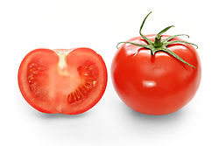
auxin

Slide 28
Hướng dẫn tự học các phytohoocmon xitokinin, axitabxixic, etilen
Lược sử nghiên cứu
Công thức cấu tạo
Phân bố
Vận chuyển
- Sinh tổng hợp
Tác động sinh học
Ứng dụng
( những lạm dụng chất phyto ngoại sinh ảnh hưởng đến sức khỏe con người và môi trường sống)

Slide 29
Giáo trình học
1.Nguyễn Như Khanh ( chủ biên), Giáo trình sinh lí học thực vật, NXB ĐHSP 2005.
2. Hoàng Minh Tấn( chủ biên), Giáo trình Sinh lí thực vật, NXBĐHSP , 2003.
Một số trang web tìm kiếm thông tin và hình ảnh:
www.agbiotech.com.vn
www.butnghien.vn
www.suckhoegiadinh. org.vn
Cytokinin.com
olimpia.net.vn
vietnamnet.vn/ khoa hoc

Slide 30

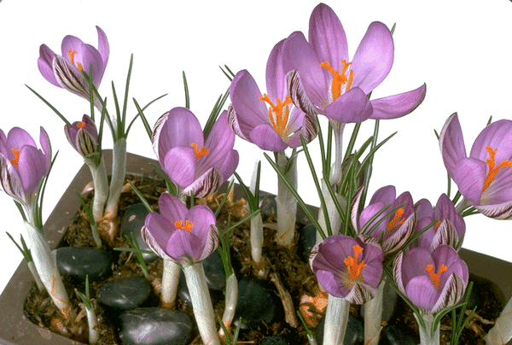
Xin cảm ơn quý thầy cô và các bạn!

